Slide 1





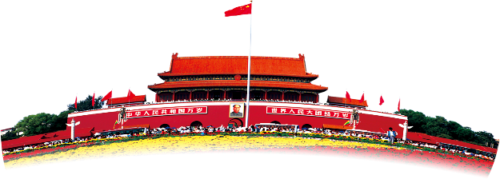


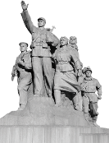


《毛泽东思想和中国特色社会主义理论体系概论实践课》报告
邓辰昊 刘宇明 徐政琪
许嘉璐 黄弋斌 葛旭

Slide 2



目录
目录
背景
红色话剧
“建党百年与新时代”手抄报
心得体会

Slide 3

背景
背景

Slide 4





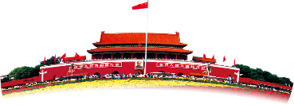



背景
思想政治理论课的实践，可以帮助大学生感受近代以来重大事件对中国历史发展进程的影响，学会活学活用毛泽东思想活的灵魂，认识到中国化马克思主义形成并指导现代中国革命与建设的历史必然性。
也可以帮助大学生塑造崇高的人格品格，弘扬伟大的爱国主义精神，确立正确的世界观、人生观和价值观，树立学习老一辈无产阶级革命家光辉人格的理想信念，并培养、提高学生做实地调查与研究的能力与素质。

Slide 5
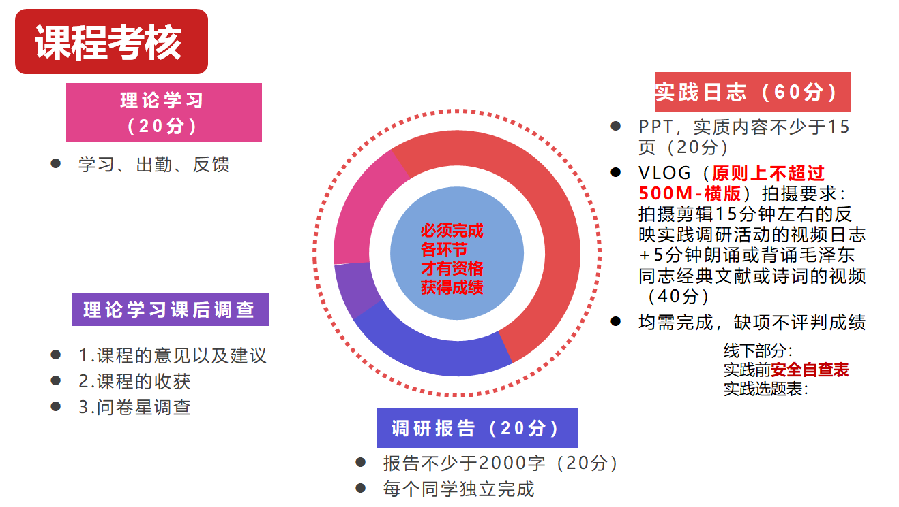
背景
引导学生正确把握马克思主义基本理论与中国实践相结合过程中形成的毛泽东思想和中国特色社会主义理论体系的基本内容和精神实质，深刻认识习近平新时代中国特色社会主义思想的传承性、创新性、科学性，牢固树立中国特色社会主义的道路自信、理论自信、制度自信和文化自信。

Slide 6
红色话剧
红色话剧

Slide 7

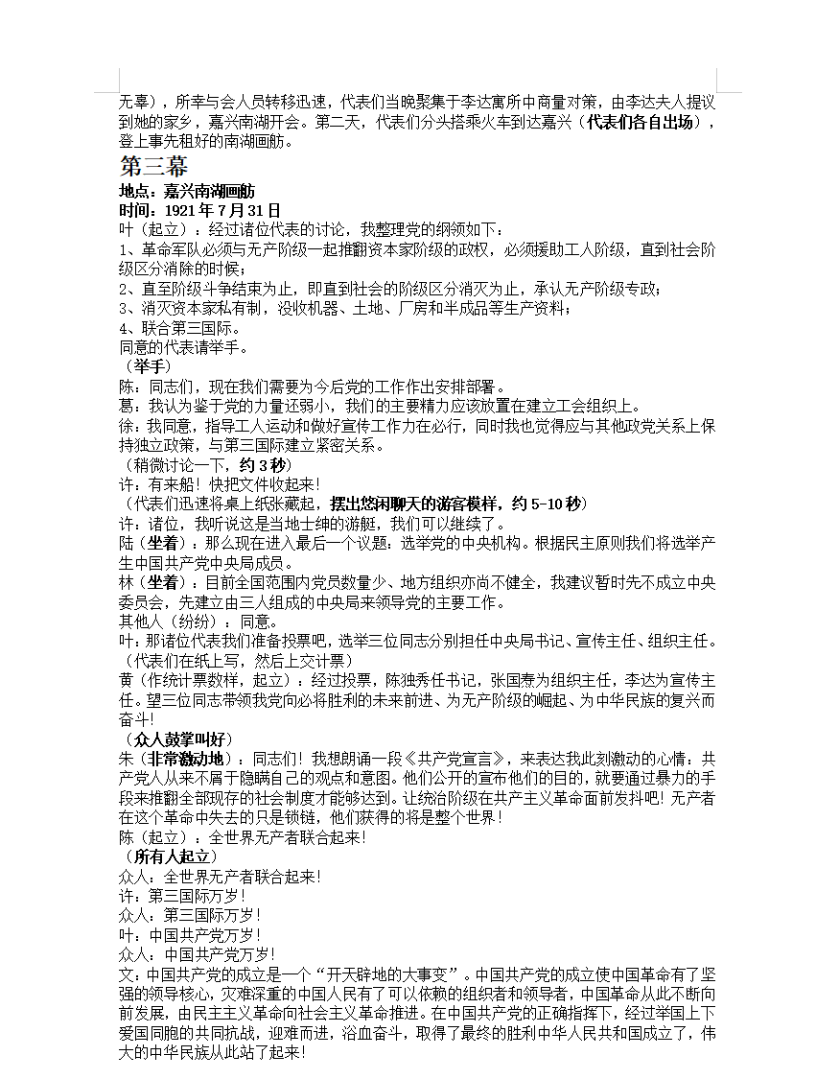



红色话剧
我们组的成员都积极参与了红色话剧的表演
在话剧“中共一大”上：
葛旭饰演了李大钊；
徐政琪、许嘉璐、黄义斌饰演了其余参会人员
在话剧“遵义会议”上：
刘宇明饰演了毛泽东；
邓辰昊饰演了周恩来

Slide 8

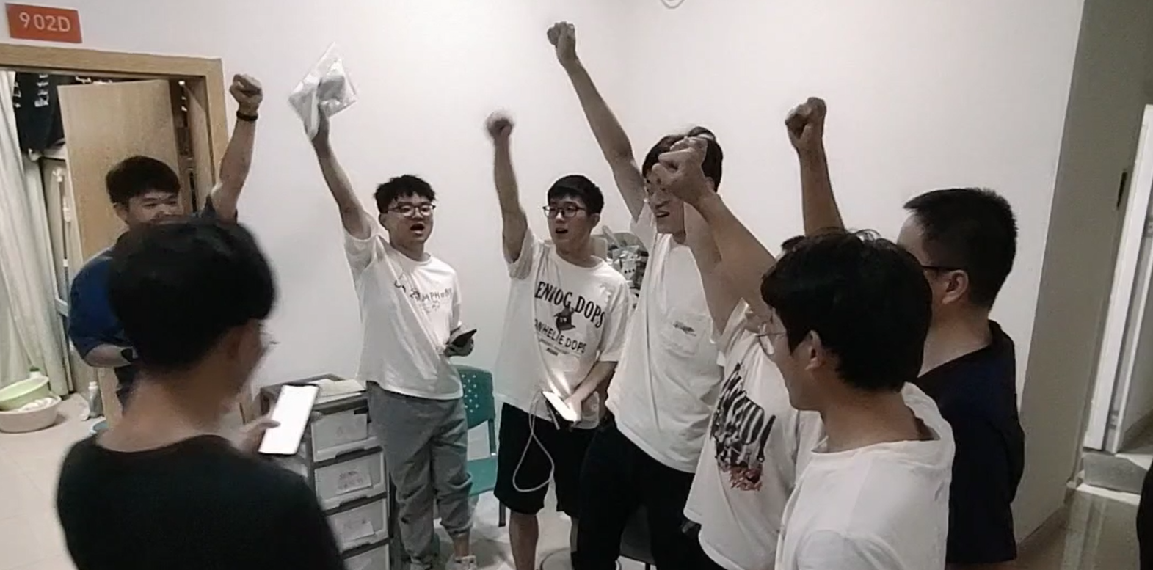
红色话剧
紧锣密鼓的彩排
在繁重的课程夹缝中，我们挤出时间完成了剧本的编写和角色的分配，并挤出了两段时间来进行彩排，期间成员对各自的角色和台词更加熟练。

Slide 9
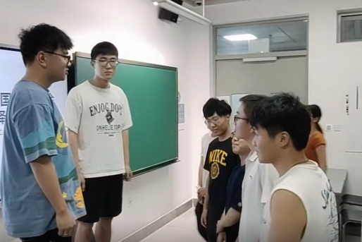
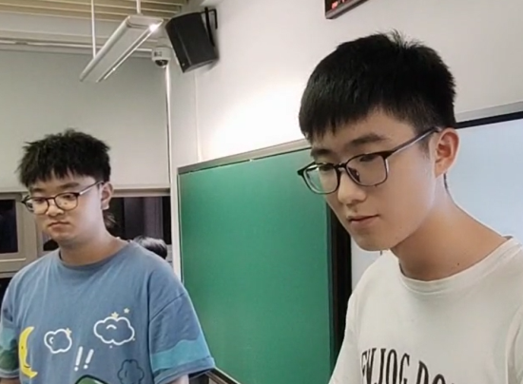
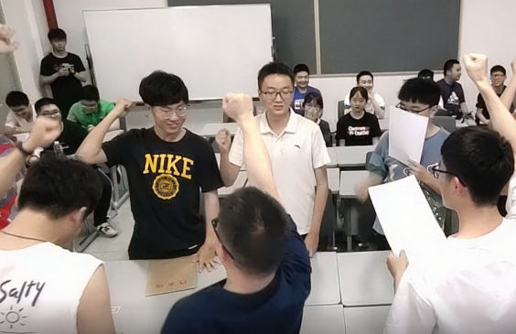
红色话剧
“耻辱，莫大的耻辱，是我中华民族的耻辱，
共和是大势所趋，是人心所向“
1
“脚踩着天，头顶着地，工人二字结合在一起就是
一个天字……工农大众就应该是这天下的主人“
2
3
“全世界无产者联合起来！第三国际万岁！
中国共产党万岁！“

Slide 10
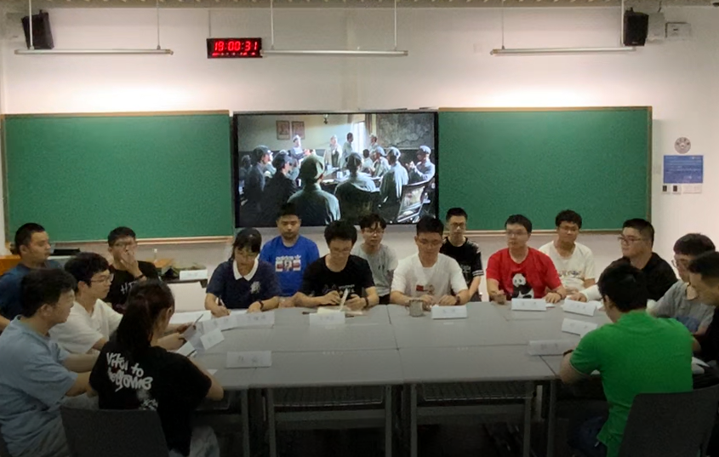
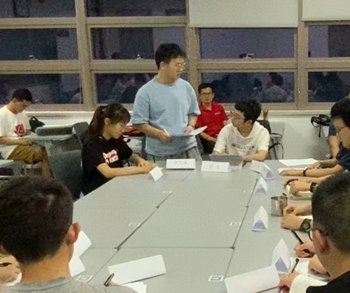
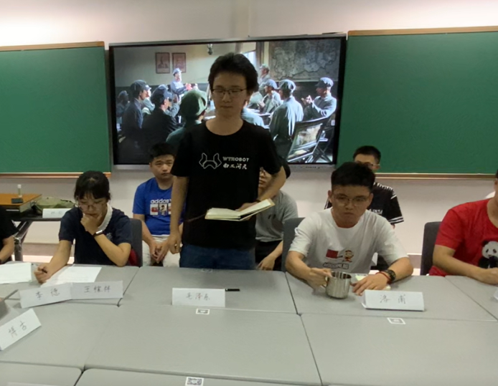
红色话剧
会议开始
周恩来讲话
毛泽东讲话
反围剿失败，
红军被迫开始战略转移，
到了生死存亡的关头
重恩来同志对军事方面做出报告，
详细说明当前红军所面临的局面，
和亟待解决的重大问题
毛泽东同志深刻总结了红军失败的原因，
并鼓舞同志积极寻找解决的办法

Slide 11
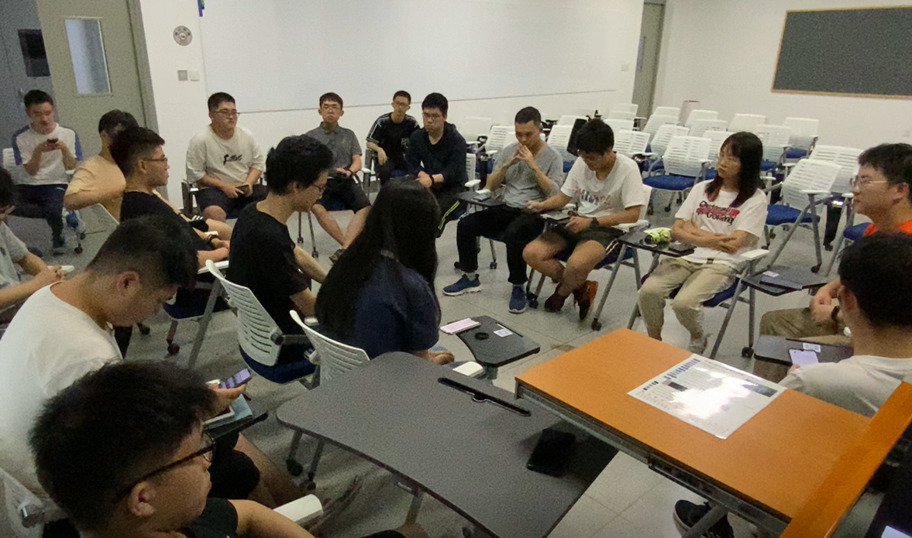
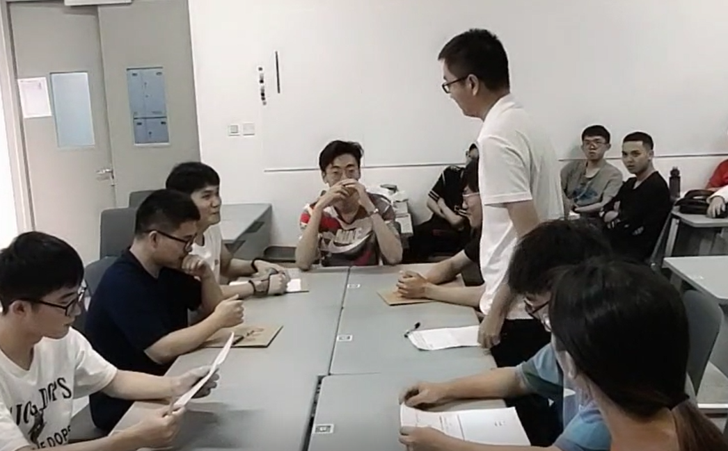
红色话剧
中共一大
让我们感受到了中国共产党的“开天辟地”，中国革命面貌的焕然一新的伟大时刻
遵义会议
是中国共产党将马克思主义同中国实际结合做出了挽救中国革命的壮举

Slide 12
手抄报
手抄报

Slide 13
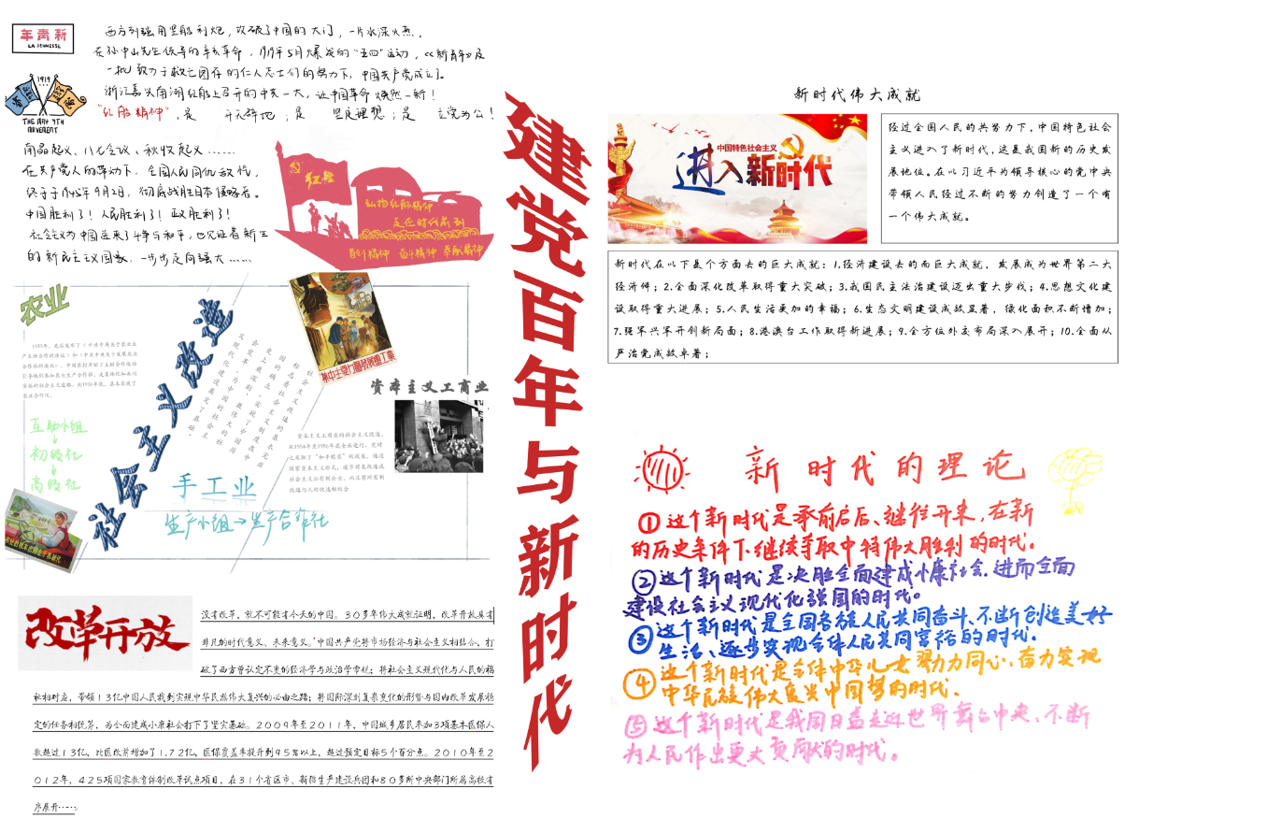
手抄报

Slide 14
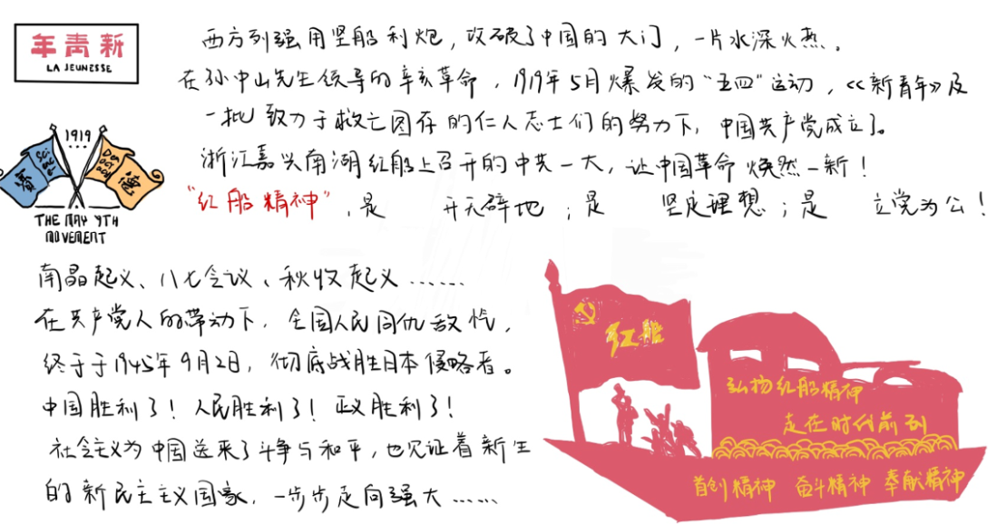
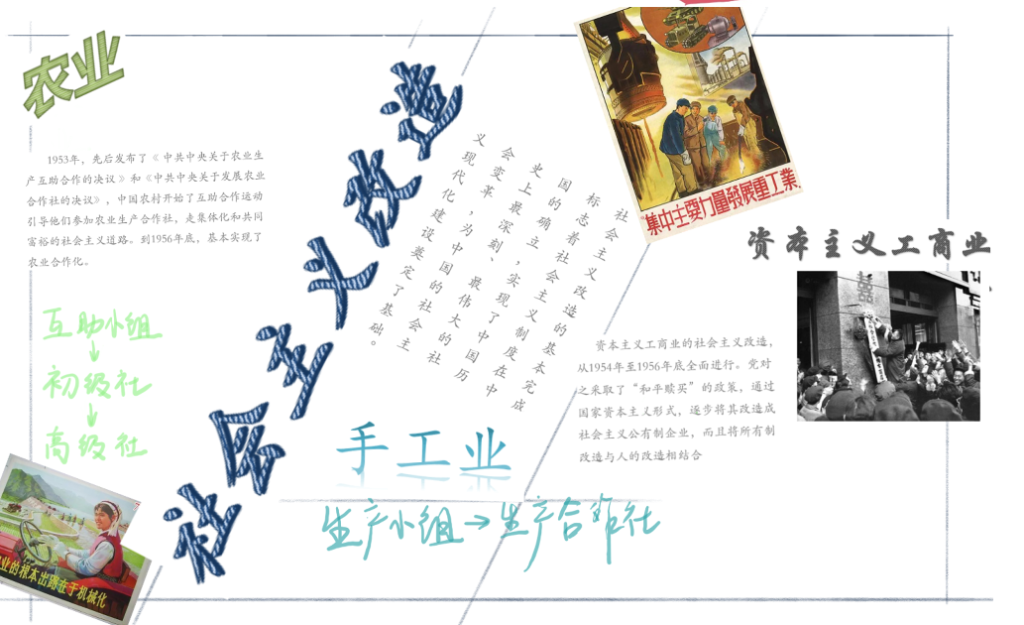
我是党员我奉献
中国共产党与革命
简述了中国共产党成立以来带领中国人民进行反帝反封建的革命过程，最终建立新中国这一伟大成就
社会主义改造
说明了新中国成立之后，党对建设社会主义所作出的各种努力和创造的各种智慧

Slide 15
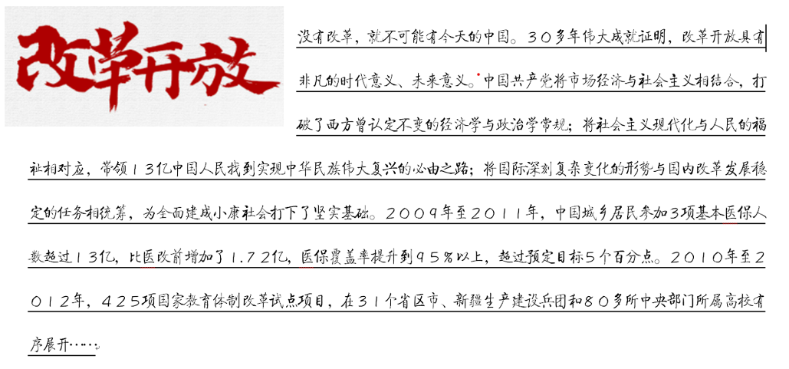
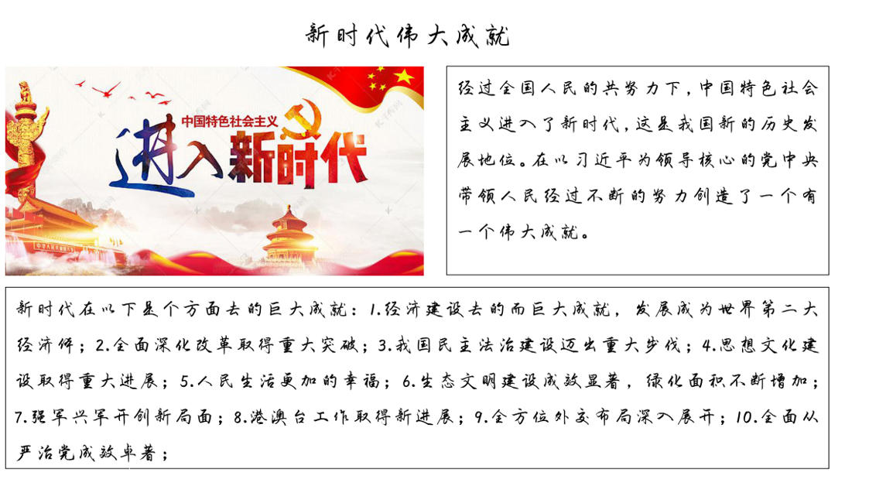
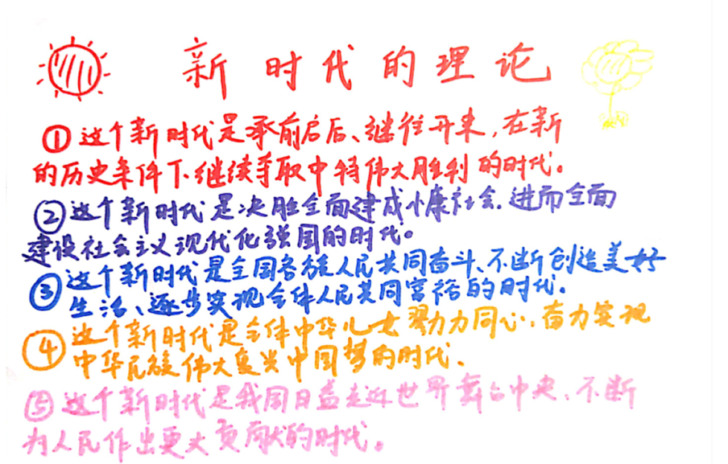
红色话剧
1
改革开放的决定使得中国成为了世界发展史
上的奇迹
新时代的成就，是中华民族自力更生，自强不息所创造的伟大成就
2
3
新时代的理论，也将成为每个中国人在新时代下为实现中华民族伟大复兴的精神旗帜

Slide 16
心得体会
心得体会

Slide 17
心得体会
01
02
03
收获知识
团队合作
感受精神
在实践中，更好的将书本上的知识掌握
无论是话剧还是手抄报都是以组为单位，团队合作发挥了巨大作用
在实践中，深刻地体会到了中国革命的精神

Slide 18
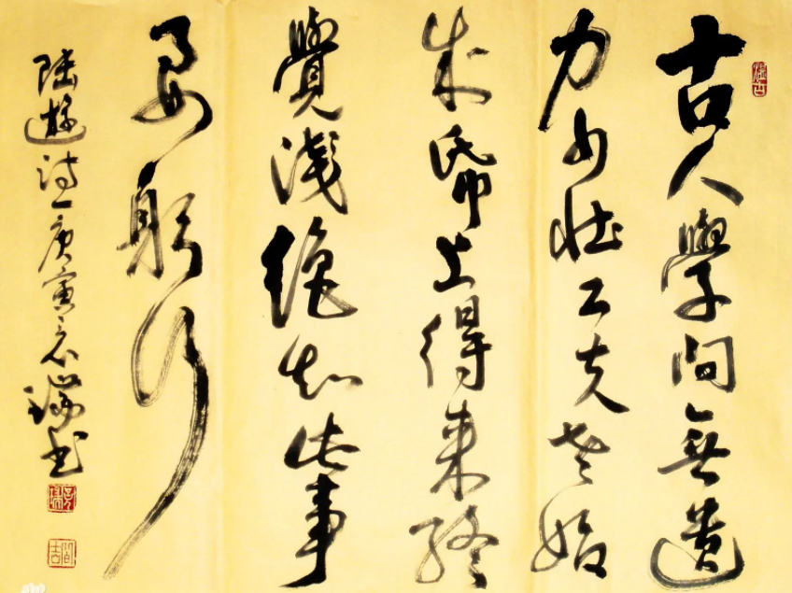
心得体会
纸上得来终觉浅
绝知此事要躬行
虽然已经进行了一个学期地毛概课程的理论内容学习，但是只是听了一遍课还是容易忘记，只有将毛概课本里的知识融入我们的生活，才能更好的学习和掌握它；只有投身于真正的实践，只有自己动手了，才能收获更深层次的感悟，才能形成更加完善的，属于自己的价值观，世界观。

Slide 19
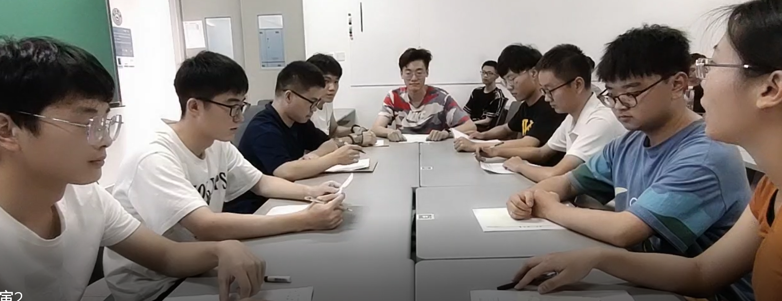
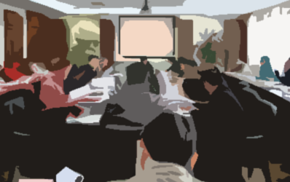
心得体会
团队合作
每人都有自己的想法，每个人的想法也不可能会完全相同，而大家都会有坚持自己的想法的心理，在这种情况下，客观冷静的去看待自己和别人的方法，平和的组织好语言，也不能瞧不起别人的想法。对于我们这样一个即将步入社会的大学生来说，需要学习的东西很多，团队意识尤为重要，团队中每一个人都可以是我的老师，正所谓“三人行，必有我师”。

Slide 20
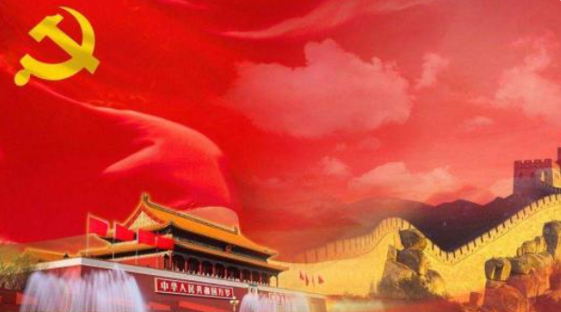
心得体会
伟大的革命精神
1
2
3
4
五四精神
长征精神
井冈山精神
延安精神

Slide 21


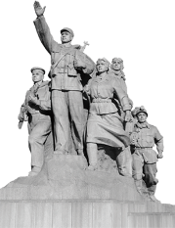
感谢聆听

